Slide 1
Доклад на тему
«Хомяк обыкновенный».
Струковой Анастасии
Школы №14
4 «В» Класса
Учитель Ушакова А.Ю.

Slide 2
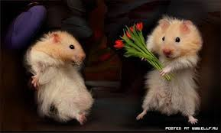
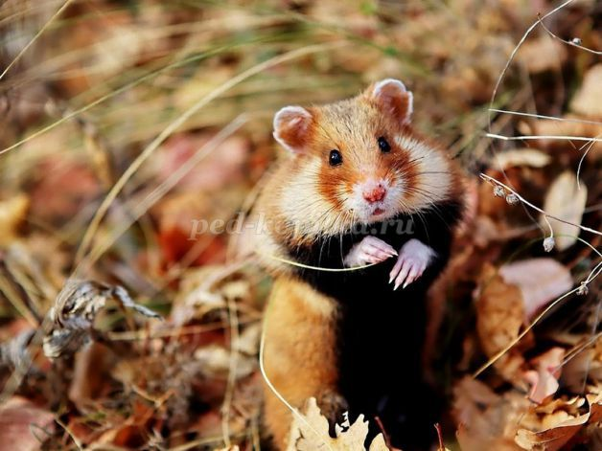
Хомяк обыкновенный.
Этот грызун немного крупнее крысы, зато толстый, и щекастый. Свои безразмерные защёчные мешки хомяк набивает тем, что растет на полях и огородах: зерном, семенами гороха, кукурузы. На зиму хомяк делает припасы и хранит их в кладовках в своей норе. Как похолодает, впадает в спячку. Иногда он просыпается, поест и дальше спит. Весной хомяк питается зелеными побегами, корешками растений, ест насекомых и даже полёвок. Эти зверьки – настоящая гроза полей и огородов. К тому же они довольно драчливые и кусачие.

Slide 3
Распространение и внешний вид.
Хомяк обыкновенный распространён в луго- и лесостепях, а также в разнотравных степях Евразии от Бельгии до Алтая и Северного Синьцзяна.
Самый крупный представитель подсемейства хомяков. Длина тела у взрослых самцов 27-34 см, хвоста 3-8 см, вес тела в среднем 700 грамм. Хвост толстый в основании, быстро утончается к концу, покрыт короткими и жёсткими волосами. Морда умеренной длины. Ушные раковины довольно короткие, покрыты тонкими, темноватыми волосами. Кисть и стопа широкие, а на пальцах хорошо развитые когти.
Окраска хомяков в пределах ареала светлеет с севера на юг; размеры тела растут с запада на восток и с севера на юг.

Slide 4
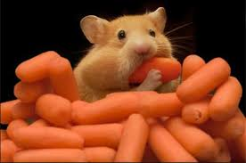

Спасибо за внимание!!!!

